Slide 1
MS Access

Slide 2
Baza podataka (database)
kolekcija logički povezanih podataka, uključujući i podatke o tim podacima, koja je dizajnirana da zadovolji informacione potrebe neke organizacije.
posljedica velikih problema koji su postojali u tradicionalnom pristupu razvoju softverskih sistema za čuvanje podataka i njihovu obradu.
Tradicionalni pristup se zasnivao na tome da se napravi jedan ili više fajlova koji služe za čuvanje podataka a zatim pišu aplikacije koje rade sa tim fajlovima.

Slide 3
Nedostaci tradicionalnog pristupa
Definicija podataka se nalazi u samim programima
Podaci nemaju jasnu strukturu
Ne postoji nikakva kontrola nad pristupom i manipulacijom podacima, izuzev one koja se nalazi u samim programima.

Slide 4
Nedostaci tradicionalnog pristupa
Ponavljanje i nekonzistentnost podataka.
Teško će u pristupu podacima.
Izolacija podataka.
Slaba mogućnost oporavka od kvara.
Problemi pri višekorisničkom radu.
Loša bezbjednost od neovlašćenog pristupa.
Teško je održavati integritet podataka.

Slide 5
Došlo se dozaključka da se podaci moraju razdvojiti od programa koji rade sa njima, da im se mora obezbijediti jasna struktura koja se može dopunjavati, sa minimalnim mogućim ponavljanjem podataka.
Takođe, postalo je jasno da mora postojati uniforman na čin pristupa tim podacima, koji ne će izazivati probleme u radu i koji će čuvati konzistentnost podataka.

Slide 6
DBMS
Za efikasno ispunjenje ovih zadataka, kao i mnogih drugih, mora se koristiti poseban softverski sistem. Takav skup programa je SISTEM ZA UPRAVLJANJE BAZAMA PODATAKA (DBMS).

Slide 7
Korištenjem baza podataka podižemo novo apstrakcije. Više nije potrebno da brinemo o fizičkom smještanju podataka.
Radimo na nivou koji je bliži realnom problemu koji rješavamo

Slide 8
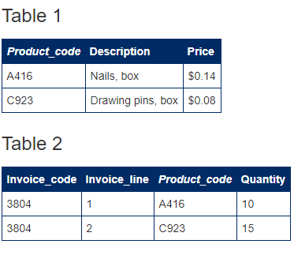
Relacione Baze podataka
Podaci smješteni u tabele koje su međusobno povezane preko zajedničkih polja

Slide 9
Tabele se sastoje od redova i kolona
Svaki red (rekord/torka) sadrži podatke o jednom entitetu. Svaki rekord mora da bude jedinstvan
Kolone(atributi) sadrže jedan komad informacije o rekordu

Slide 10
Ključevi
SUPERKLJUČ skupa entiteta je skup atributa čije vrijednosti jednoznačno identifikuju entitet u skupu entiteta.
KANDIDATSKI KLJUČ skupa entiteta je superključ koji ne sadrži pravi podskup koji je superključ.
PRIMARNI KLJUČ je jedan izabrani kandidatski ključ.

Slide 11
Foreign key
https://www.w3schools.com/sql/sql_foreignkey.asp
Služi da bi napravili vezu između dvije tabele
Predstavlja polje ili skup polja koji predstavljaju vrijdnost PRIMARNOG ključa iz druge tabele

Slide 12
SQL
SQL(Structured Query Language) je moćan način za postavljanje upita nad rekordima, kao i pravljenje izmjena
Deklarativni jezik – ne govorimo kako nešto treba da se izvrši već samo šta treba da se izvrši

Slide 13
Tipovi veza
Postoji 4 osnovna tipa veza među entitetima
One-to-One (jedan u jedan)
One-to-Many (jedan u više)
Many-to-One (više u jedan)
Many-to-Many (više u više)

Slide 14
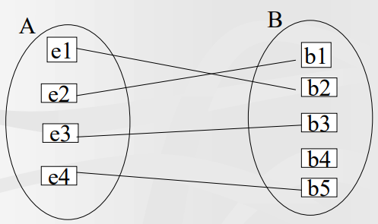
Veza One-to-One (jedan u jedan)
Jednom entitetu iz A odgovara 0 ili 1 entiteta iz B i jednom entitetu iz B odgovara 0 ili 1 entiteta iz A

Slide 15
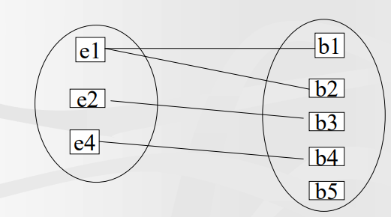
Veza One-to-Many (jedan u više)
Jednom entitetu iz A odgovara 0 ili više entiteta iz B i jednom entitetu iz B odgovara 0 ili 1 entiteta iz A

Slide 16
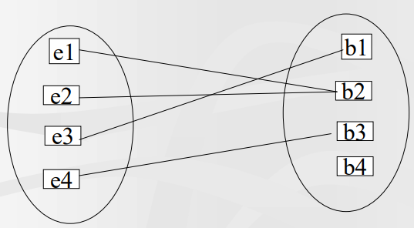
Veza Many-to-One (više u jedan)
Jednom entitetu iz A odgovara 0 ili 1 entiteta iz B i jednom entitetu iz B odgovara 0 ili više entiteta iz A

Slide 17
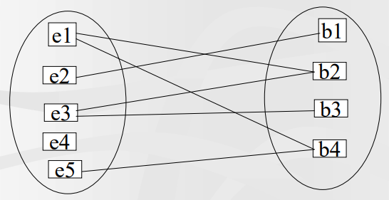
Veza Many-to-Many (više u više)
Jednom entitetu iz A odgovara 0 ili više entiteta iz B i jednom entitetu iz B odgovara 0 ili više entiteta iz A

Slide 18
